Slide 1


CHUYÊN ĐỀ HÓA HỌC
Bài 3:
NĂNG LƯỢNG HOẠT HÓA CỦA PHẢN ỨNG HOÁ HỌC

Slide 2
NỘI DUNG
Khởi động
Năng lượng hoạt hoá
Ảnh hưởng của năng lượng hoạt hóa và nhiệt độ đến tốc độ phản ứng
Vai trò của chất xúc tác
Luyện tập
Vận dụng

Slide 3
KHỞI ĐỘNG

Slide 4
1
KHỞI ĐỘNG
Quan sát đoạn phim và cho biết:
01
Đoạn phim đề cập đến loại enzyme nào?
02
Enzyme này có ở đâu trong cơ thể?
03
Enzyme này có vai trò gì đối với cơ thể?
04
Ảnh hưởng như thế nào đến tốc độ chuyển hoá giữa các chất?

Slide 5


Slide 6
1
KHỞI ĐỘNG
Quan sát đoạn phim và cho biết:
01
Đoạn phim đề cập đến loại enzyme nào?
Đoạn phim đề cập đến loại enzyme lactase.
Enzyme này có ở đâu trong cơ thể?
02
Enzyme lactase có ở trong ruột non.
Enzyme này có vai trò gì đối với cơ thể?
03
Enzyme lactase đóng vai trò là xúc tác trong quá trình chuyển hoá lactose.
04
Ảnh hưởng như thế nào đến tốc độ chuyển hoá giữa các chất?

Slide 7
NĂNG LƯỢNG HOẠT HOÁ

Slide 8
2
Năng lượng hoạt hoá
- Quan sát mô phỏng va chạm có hiệu quả, sau đó hoạt động theo nhóm màu trong 5 phút.
* Nhiệm vụ của nhóm màu (nhóm chuyên gia):
+ Nhóm màu đỏ, xanh: nghiên cứu trả lời câu hỏi 1 trong phiếu học tập 1.
+ Nhóm màu hồng, vàng: nghiên cứu và trả lời câu hỏi 2 trong phiếu học tập 1.
+ Nhóm màu tím, cam: nghiên cứu và trả lời câu hỏi 3 trong phiếu học tập 1.
- Sau 5 phút di chuyển về nhóm số hoạt động 10 phút.
Nhóm số (nhóm mảnh ghép): Sau khi các nhóm màu làm việc xong, các chuyên gia di chuyển về nhóm số trao đổi nội dung phiếu học tâp 1.

Slide 9

MÔ PHỎNG VA CHẠM CÓ HIỆU QUẢ
Notes:
VIDEO KHÔNG MỞ ĐƯỢC

Slide 10
2
Năng lượng hoạt hoá
* Nhiệm vụ của nhóm màu (nhóm chuyên gia):
+ Nhóm màu đỏ, xanh: nghiên cứu trả lời câu hỏi 1 trong phiếu học tập 1.
+ Nhóm màu hồng, vàng: nghiên cứu và trả lời câu hỏi 2 trong phiếu học tập 1.
+ Nhóm màu tím, cam: nghiên cứu và trả lời câu hỏi 3 trong phiếu học tập 1.
Nhóm số (nhóm mảnh ghép): Sau khi các nhóm màu làm việc xong, các chuyên gia di chuyển về nhóm số trao đổi nội dung phiếu học tâp 1.

Slide 11
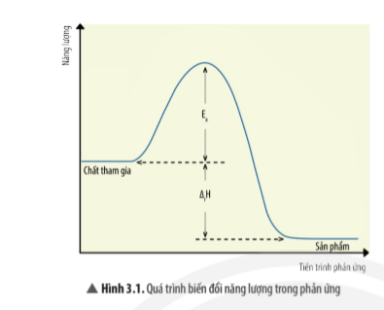
2
Năng lượng hoạt hoá
PHIẾU HỌC TẬP SỐ 1
Câu 1: Quan sát Hình 3.1, cho biết số va chạm hiệu quả và khả năng xảy ra phản ứng của chất tham gia thay đổi như thế nào khi giá trị năng lượng hoạt hoá càng giảm?
Câu 2: Từ thông tin trong phần Khởi động, khi có chất xúc tác, năng lượng hoạt hoá của phản ứng chuyển hoá lactose tăng hay giảm? Giải thích.
Câu 3: Khả năng xảy ra của một phản ứng hoá học như thế nào khi năng lượng hoạt hoá của phản ứng rất lớn? Giải thích.

Slide 12
2
Năng lượng hoạt hoá
Câu 1
Khi năng lượng hoạt hoá giảm, sẽ có nhiều phẩn tử đủ năng lượng vượt qua năng lượng hoạt hoá để tạo ra nhiều va chạm hiệu quả hơn, khả năng xảy ra phản ứng cao hơn, tốc độ phản ứng tăng.
Từ thông tin trong phẩn Khởi động, khi có xúc tác enzyme lactase, giúp quá trình chuyển hoá lactose thành glucose và galactose dễ dàng hơn, nếu thiếu loại enzyme này, lactose không được tiêu hoá. Vậy, khi có xúc tác, năng lượng hoạt hoá của phản ứng chuyển hoá lactose giảm, phản ứng xảy ra dẻ dàng hơn.
Câu 2
Câu 3
Năng lượng hoạt hoá của phản ứng càng lớn, càng có ít phần tử chất phản ứng đủ năng lượng để tạo ra các va chạm hiệu quả, phản ứng xảy ra rất chậm.

Slide 13
Kiến thức trọng tâm
1. Năng lượng hoạt hóa
Năng lượng hoạt hoá là năng lượng tối thiểu mà chất phản ứng cần phải có để phản ứng có thể xảy ra.

Slide 14
ẢNH HƯỞNG CỦA NĂNG LƯỢNG HOẠT HÓA VÀ NHIỆT ĐỘ ĐẾN TỐC ĐỘ PHẢN ỨNG

Slide 15
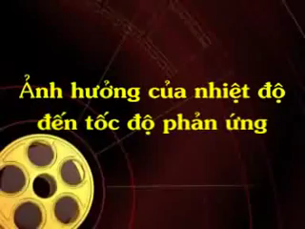
3
Ảnh hưởng của năng lượng hoạt hóa và nhiệt độ đến tốc độ phản ứng
Phương trình Arrhenius:
Hãy quan sát thí nghiệm sau:

Slide 16
3
Ảnh hưởng của năng lượng hoạt hóa và nhiệt độ đến tốc độ phản ứng
Câu 1: Dựa vào phương trình Arrhenius, tốc độ phản ứng thay đổi thế nào khi tăng nhiệt độ của phản ứng?
Theo phương trình kinh nghiệm của Arrhenius, ta có: , trong cùng một phản ứng, E_{a} không đổi, hằng số A và R không đổi, khi tăng nhiệt độ, dẫn đến hằng số tốc độ k của phản ứng tăng, nên tốc độ phản ứng tăng.

Slide 17

3
Ảnh hưởng của năng lượng hoạt hóa và nhiệt độ đến tốc độ phản ứng
Câu 2: Một phản ứng đơn giản xảy ra ở nhiệt độ 100 °C, trong điều kiện có xúc tác và không có xúc tác, năng lượng hoạt hoá của phản ứng lần lượt là: E_{al} = 25 kj/mol, E_{a2}= 50 kj/mol. So sánh tốc độ phản ứng trong 2 điều kiện.
Phương trình Arrhenius viết cho phản ứng trên trong 2 điều kiện:
$${k_{1}=A×e}^{−\frac{E_{a_{1}}}{RT}}$$
Vậy, khi năng lượng hoạt hoá giảm từ 50 kj/mol về 25 kj/mol, tốc độ phản ứng tăng 3170,4 lần.
Phương trình Arrhenius được viết lại cho 2 nhiệt độ T₁ và T₂ xác định, ứng với 2 hằng số tốc độ k₁ và k₂:

Slide 18
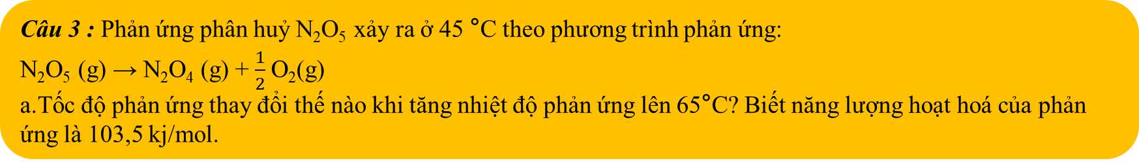
3
Ảnh hưởng của năng lượng hoạt hóa và nhiệt độ đến tốc độ phản ứng
Câu 3 : Phản ứng phân huỷ N₂O₅ xảy ra ở 45 °C theo phương trình phản ứng:
N₂O₅ (g) → N₂O₄ (g) + $\frac{1}{2}$O₂(g)
a.Tốc độ phản ứng thay đổi thế nào khi tăng nhiệt độ phản ứng lên 65°C? Biết năng lượng hoạt hoá của phản ứng là 103,5 kj/mol.
a. Phương trình Arrhenius viết cho phản ứng trên như sau:
Vậy, khi tăng nhiệt độ từ 45 °C lên 65 °C, tốc độ phản ứng tăng 10,1 lần.

Slide 19
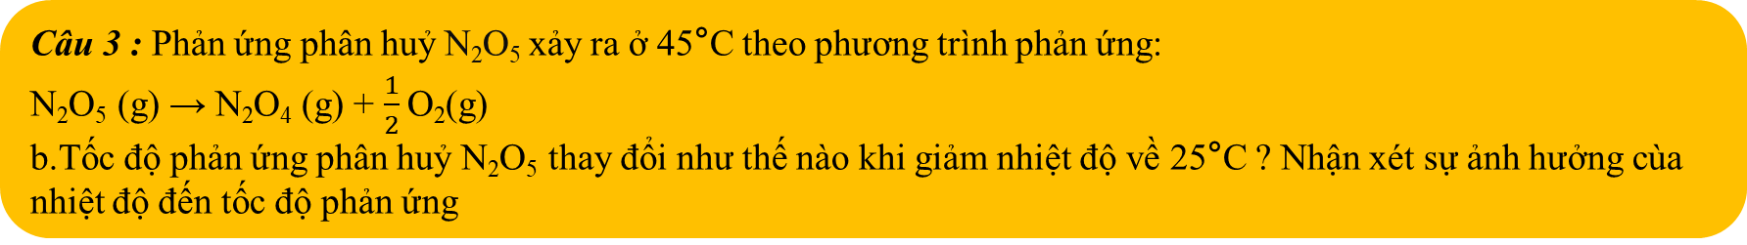
3
Ảnh hưởng của năng lượng hoạt hóa và nhiệt độ đến tốc độ phản ứng
Câu 3 : Phản ứng phân huỷ N₂O₅ xảy ra ở 45°C theo phương trình phản ứng:
N₂O₅ (g) → N₂O₄ (g) + $\frac{1}{2}$O₂(g)
b.Tốc độ phản ứng phân huỷ N₂O₅ thay đổi như thế nào khi giảm nhiệt độ về 25°C ? Nhận xét sự ảnh hưởng cùa nhiệt độ đến tốc độ phản ứng
b. Phương trình Arrhenius viết cho phản ứng trên như sau:
- Tốc độ phản ứng giảm 13,89 lần khi giảm nhiệt độ của phản ứng từ 45 °C về 25 °C.
- Trong một số phản ứng hoá học, tốc độ phản ứng tỉ lệ thuận với nhiệt độ của phản ứng.

Slide 20
Kiến thức trọng tâm
2. Ảnh hưởng của năng lượng hoạt hóa và nhiệt độ đến tốc độ phản ứng
- Phương trình kinh nghiệm Arrhenius biểu diễn sự ảnh hưởng của nầng lượng hoạt hoá và nhiệt độ đến hằng số tốc độ phản ứng.
- Phản ứng có năng lượng hoạt hoá nhỏ hoặc nhiệt độ của phản ứng cao, tốc độ phản ứng càng lớn.

Slide 21

VAI TRÒ CỦA CHẤT XÚC TÁC

Slide 22
4
Vai trò của chất xúc tác
Thực hiện thí nghiệm phân hủy H₂O₂
01
02
03
Cho H₂O₂ vào cốc.
Dùng đũa thủy tinh khuấy.
Quan sát hiện tượng.
Cho MnO₂ vào cốc và tiếp tục khuấy.
Quan sát lại hiện tượng.

Slide 23
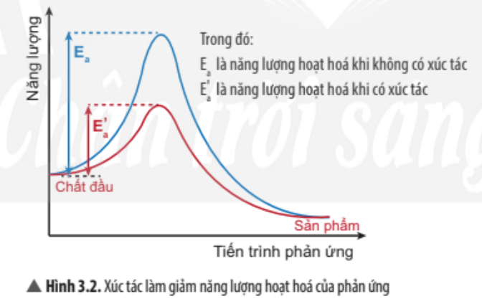
Vai trò của chất xúc tác
4
Quan sát hình 3.2, nhận xét ảnh hưởng của enzyme đối với năng lượng hoạt hoá của phản ứng.
Chất xúc tác có vai trò làm giảm năng lượng hoạt hoá để tăng tốc độ của phản ứng.

Slide 24
Kiến thức trọng tâm
Vai trò của chất xúc tác
- Chất xúc tác có vai trò làm giảm năng lượng hoạt hoá để tăng tốc độ của phản ứng.
- Chất xúc tác có tính chọn lọc.

Slide 25
LUYỆN TẬP – VẬN DỤNG

Slide 26
Luyện tập
5
PHIẾU HỌC TẬP SỐ 3
Câu 1: Một phản ứng có năng lượng hoạt hoá là 24 kJ/mol, so sánh tốc độ phàn ứng ở 2 nhiệt độ là 27°C và 127°C.
Câu 2: Cho hằng số tốc độ của một phản ứng là 11 M⁻¹.S⁻¹ tại nhiệt độ 345K và hằng số thực nghiệm Arrhenius là 20 M⁻¹. S⁻¹ .Tính năng lượng hoạt hoá của phản ứng trên.
Câu 3: Tìm hằng số tốc độ phản ứng k ở 273K của phản ứng phân hủy.
N₂O₅ (g) → N₂O₄ (g) + O₂(g)
Biết rằng ở 300 K, năng lượng hoạt hoá là 111 kj/mol và hằng số tốc độ phản ứng là 10⁻¹⁰s⁻¹.

Slide 27
5
Luyện tập – vận dụng
Câu 1: Một phản ứng có năng lượng hoạt hoá là 24 kJ/mol, so sánh tốc độ phàn ứng ở 2 nhiệt độ là 27 °C và 127 °C
Phương trình Arrhenius viết cho phản ứng như sau:

Slide 28
5
Luyện tập – vận dụng
Câu 2: Cho hằng số tốc độ của một phản ứng là 11 M⁻¹ S⁻¹ tại nhiệt độ 345K và hằng số thực nghiệm Arrhenius là 20 M⁻¹.S⁻¹.Tính năng lượng hoạt hoá của phản ứng trên.
Phương trình kinh nghiệm Arrhenius

Slide 29
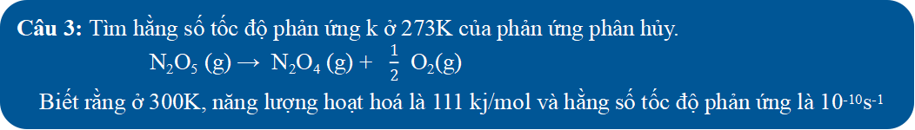
5
Luyện tập – vận dụng
Câu 3: Tìm hằng số tốc độ phản ứng k ở 273K của phản ứng phân hủy.
N₂O₅ (g) → N₂O₄ (g) + $\frac{1}{2}$ O₂(g)
Biết rằng ở 300K, năng lượng hoạt hoá là 111 kj/mol và hằng số tốc độ phản ứng là 10⁻¹⁰s⁻¹
Phương trình Arrhenius cho phản ứng ở 2 nhiệt độ khác nhau

Slide 30
5
Vận dụng
Câu 1
Tại sao muốn cá, thịt mau mềm, người ta thường chế biến kèm với những lát dứa (thơm) hoặc thêm một ít nước ép của dứa?
Câu 2
Tìm hiểu vai trò của enzyme đối với hệ tiêu hóa.
Notes:
tách tiêu đề luyện tập riêng, vận dụng riêng

Slide 31

HÃY HỌC TẬP THẬT TỐT NHÉ

